Slide 1
LA DINASTIA JULIO-CLAUDIA

Slide 2
Los emperadores Julios-Claudios, sucesores de Augusto, se hicieron celebres por sus locuras (se dice que Caligula nombrò Senador su caballo, para manifestar desprecio contra la clase de los Senadores; Neron fue sospechado de encendiar la entera Roma para hacer espacio para la construcciòn de su residencia imperial).
No obstante, los cuadros medios y bajos de la administración siguieron funcionando, y en las provincias apenas sufrieron los desmanes de unos emperadores que sumieron la ciudad de Roma en el terror.

Slide 3
TIBERIO
Hijo adoptivo de Octavio Augusto, que este ultimo indicò como su sucesor, considerando su abilidad como general y su inteligencia
El Senado lo proclamò Emperador, a pesar del echo que él quisiera retirarse a vida privada
Defendiò las fronteras al Norte contra los Germanicos (poblaciòn barbara semi-nòmada que presionaba las fronteras romanas para buscar terrenos cultivables)
Se ritirò a vida privada y en los ùltimos 10 anos de su reinado gobernò desde lejos de la ciudad.
Nombrò como sucesor su sobrino Calìgula

Slide 4
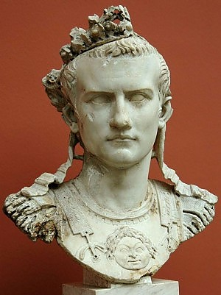
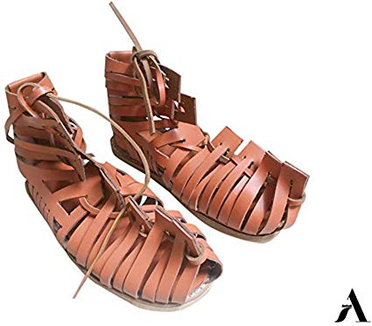
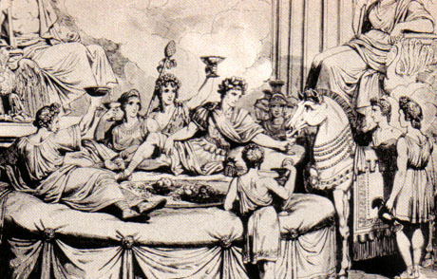
CALIGULA (37-41 d.C.)
Su verdadero nombre era Gaio, pero se lo llamaba Calìgula por causa de los zapatos militares (caliga) que siempre tenìa
Fue Emperador solo 4 anos (37-41 d.C.), durante los cuales se inimicò el Senado (famoso es el echo que nombrò su caballo Senador)
Se creìa un Dios en la vida, y como tal quisiera ser venerado
Tras haberse atraído el odio hasta de sus colaboradores más cercanos, Calígula murió asesinado por su guardia personal.

Slide 5
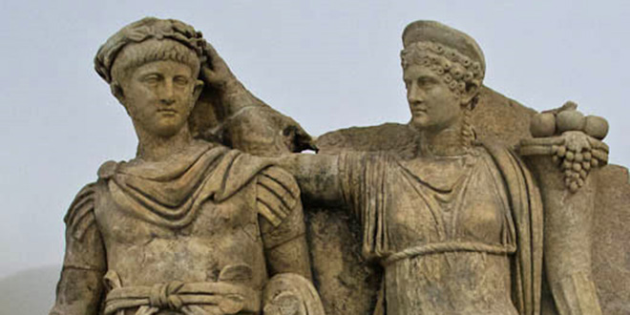
CLAUDIO (41-54 d.C.)
Fue el primer Emperador eligido por la clase militar: de echo el fue escogido por la guardia militar qua habìa asesinado a Calìgula.
Timido y debil, parecìa poco adecuado a la vida polìtica. Sin embargo, su reinado fue positivo:
Fortaleciò al aparato burocràtico para el control de las provincias
Admitiò en el Senado hombres de las provincias, empezando con el proceso de asimilaciòn tipico de la Epoca Imperial (romanizaciòn)
Conquistò la parte meridional de Britannia, fundando el primer nucleo de la ciudad de Londres (Londinium)
La sucesiòn fue dificil. Por fin, Claudio fue asesinado por mano de su esposa Agripina, la cual quisiera poner en el trono su hijo Neron

Slide 6
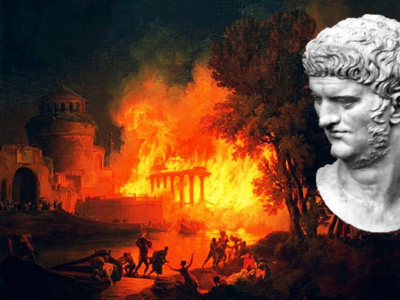
NERON (55-68 d.C.)
Ocupò el trono a los 17 años, bajo el tutorato de su madre Agripina, y de dos senadores: Afranio Burro y Seneca (uno de los filòsofos màs importantes de època romana). Cuando muriò Burro, gobernò casi come un soberano absoluto, ordenando el asesinio de muchos rivales polìticos.
En politica exterior, venciò contra los Partes (Persianos) y impuso el control de Roma en Armenia.
En el 64 d.C. parte de Roma fue destruida por un incendio, de lo cual Neron echò la culpa a los Cristianos (que en ese tiempo se iban difundiendo en todo el Imperio). Pero segùn otros fue el mismo Neron que encendiò las llamas, para hacer espacio a su nuevo palacio imperial, la Domus Aurea.
El gobierno despótico del emperador, junto con los enormes gastos para mantener la corte lujosa, le inimicò a los senadores. Finalmente, en el 68 d.C. se vio obligado a suicidarse tràs una conjura de militares y senadores. Su muerte sin herederos puso fin a la dinastia Julio-Claudia.
Nerón ha quedado como ejemplo de la depravación a la que puede conducir un poder inconmensurable, cuando se deja en manos de un muchacho vanidoso y cruel.

